Slide 1
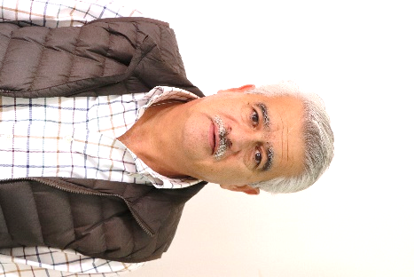
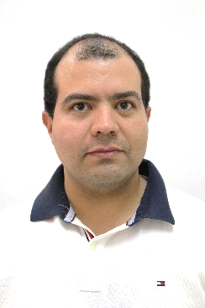
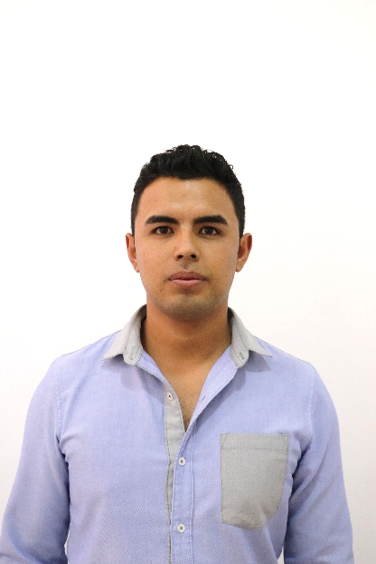
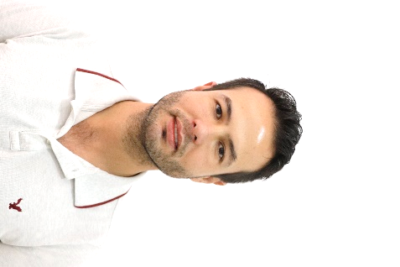
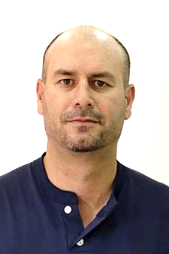
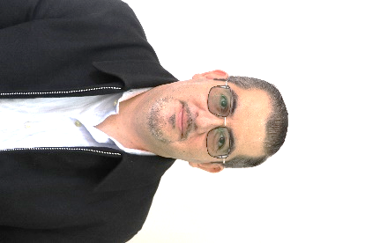
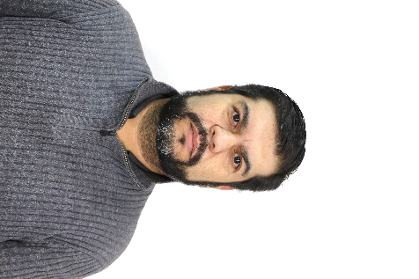
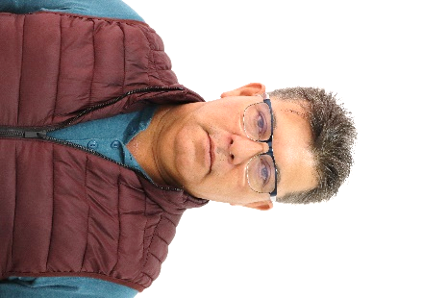
DIRECTORIO DE FUNCIONARIOS
GOBIERNO MUNICIPAL 2021-2024
SAN JUAN DE LOS LAGOS, JALISCO.
Presidencia
Sindicatura
Asesoría Jurídica
C. Alejandro de Anda Lozano
Presidente Municipal
Mtro. Pablo Esteban González Ramírez
Síndico
Lic. Francisco de Rueda Tostado
Asesor
Simón Hernández No. 1 Col. Centro
785 00 01 ext. 102
presidenciasjl@sanjuan.gob.mx
Simón Hernández No. 1 Col. Centro
785 00 01 ext. 101
sindicatura@sanjuan.gob.mx
Simón Hernández No. 1 Col. Centro
785 00 01 ext. 101
Juzgado Municipal
Secretaría Particular
Unidad de Transparencia
Lic. Luis Enrique Estrada Muñoz
Juez Municipal
C. Mario Alberto de Anda Sánchez
Secretario Particular
Lic. José de Jesús de Rueda Padilla
Director
Simón Hernández No. 1 Col. Centro
785 00 01 ext. 121 y 119
juzgado@sanjuan.gob.mx
Simón Hernández No. 1 Col. Centro
785 00 01 ext. 117
s.particular@sanjuan.gob.mx
Simón Hernández No. 1 Col. Centro
785 00 01 ext. 223
transparencia@sanjuan.gob.mx
Contraloría
Comunicación Social
Gestoría
Lic. Rogelio Ramírez de la Torre
Contralor
Lic. José Martínez Yáñez
Director
C. Luis Raúl Márquez Guillén
Director
Simón Hernández No. 1 Col. Centro
785 00 01 ext. 227
contralor@sanjuan.gob.mx
Simón Hernández No. 1 Col. Centro
785 00 01 ext. 232
comunicacion@sanjuan.gob.mx
Simón Hernández No. 1 Col. Centro
785 00 01 ext. 227
gestoria@sanjuan.gob.mx

Slide 2
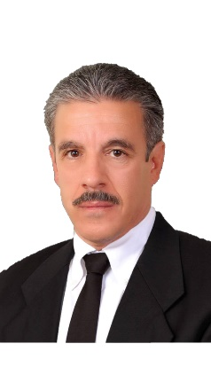
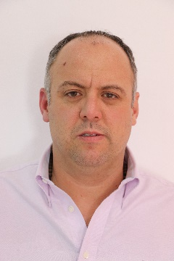
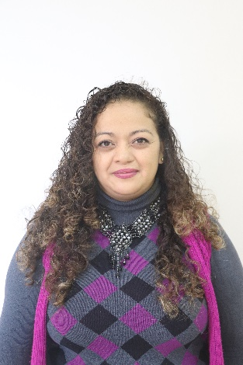
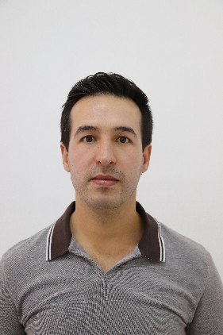
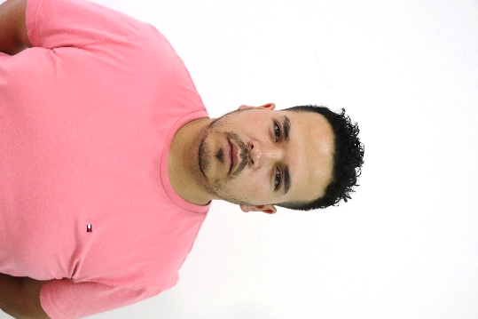
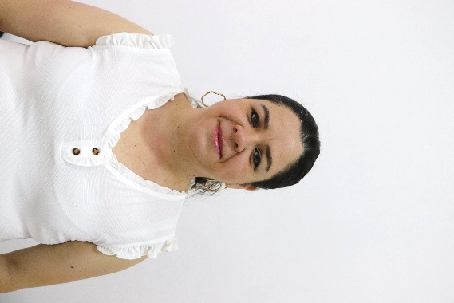
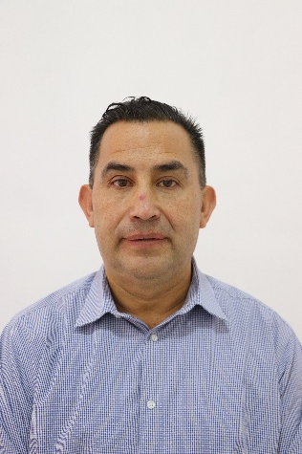
DIRECTORIO DE FUNCIONARIOS
GOBIERNO MUNICIPAL 2021-2024
SAN JUAN DE LOS LAGOS, JALISCO.
Coordinación de Directores
Secretaría General
Registro Civil
Lic. José Rougon de Alba
Coordinador
Mtro. José Raúl de Alba Padilla
Secretario General
Lic. Hilda Angélica Palos Guerrero
Oficial del Registro Civil
Simón Hernández No. 1 Col. Centro
785 00 01
Simón Hernández No. 1 Col. Centro
785 00 01 ext. 123
s.general@sanjuan.gob.mx
Simón Hernández No. 1 Col. Centro
785 00 01 ext. 229
r.civil@sanjuan.gob.mx
Participación Ciudadana
Secretaría Técnica
Instituto Municipal de la Juventud
C. Ana Laura Rosas López
Directora
Lic. David de Anda Sánchez
Secretario Técnico
Director
Simón Hernández No. 1 Col. Centro
785 00 01 ext. 107
Simón Hernández No. 1 Col. Centro
785 00 01 ext. 123
predios@sanjuan.gob.mx
Control Animal
Ecología
Hacienda Pública Municipal
C. Luis Fernando Martín Macías
Director
Verónica González González
Directora
LCP Sixto Alejandro Villalobos Cruz
Encargado de la Hacienda Pública Municipal
Camino a la planta tratadora de aguas residuales
442 503 55 13
Av. Luis Donaldo Colosio No. 193 Col. Benito Juárez
785 57 25
juventud@sanjuan.gob.mx
Simón Hernández No. 1 Col. Centro
785 00 01 ext. 104
hacienda@sanjuan.gob.mx

Slide 3
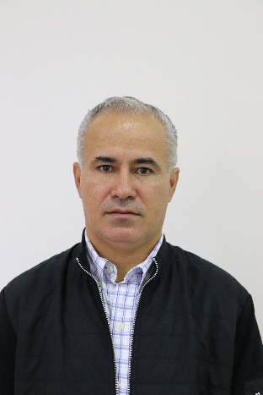
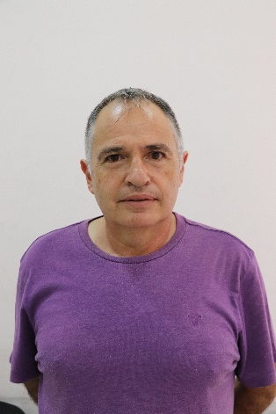
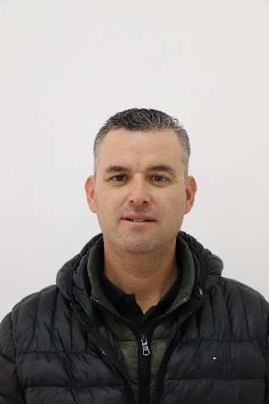
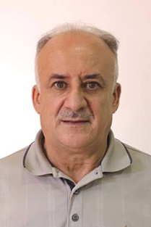
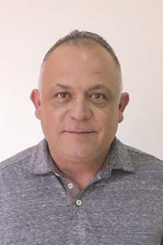
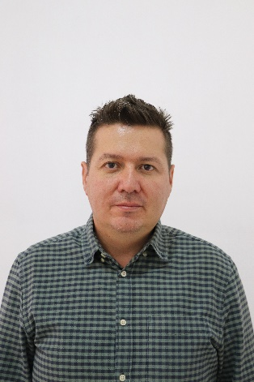
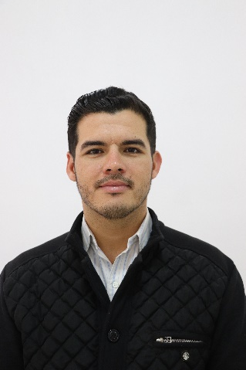
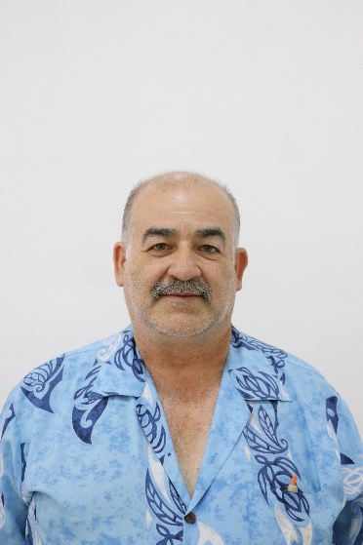
DIRECTORIO DE FUNCIONARIOS
GOBIERNO MUNICIPAL 2021-2024
SAN JUAN DE LOS LAGOS, JALISCO.
Padrón y Licencias
Comercio
Predial y Catastro
C. Pedro Oswaldo Gutiérrez Padilla
Director
LCP Francisco Javier Hernández Campos
Director
LCP Rafael Padilla Rougon
Director
Simón Hernández No. 1 Col. Centro
785 00 01 ext. 224
p.licencias@sanjuan.gob.mx
Simón Hernández No. 1 Col. Centro
785 00 01 ext. 122
comercio@sanjuan.gob.mx
Simón Hernández No. 1 Col. Centro
785 00 01 ext. 118
catastro@sanjuan.gob.mx
Proveeduría
Apremios
Sistemas
C. Sergio Jiménez Padilla
Director
Lic. César Sánchez Hernández
Jefe de Departamento
Ing. Saúl de Anda de Anda
Director
Simón Hernández No. 1 Col. Centro
785 00 01 ext. 218
proveduria@sanjuan.gob.mx
Simón Hernández No. 1 Col. Centro
785 00 01 ext. 129
apremios@sanjuan.gob.mx
Simón Hernández No. 1 Col. Centro
785 00 01 ext. 128
sistemas@sanjuan.gob.mx
Oficialía Mayor Administrativa
Delegación Mezquitic
Servicios Médicos Municipales
Lic. Oscar Orlando Becerra González
Oficial Mayor
Delegado
Dr. J. Guadalupe Jiménez Macías
Director
Simón Hernández No. 1 Col. Centro
785 00 01 ext. 221
ofi.mayor@sanjuan.gob.mx
Simón Hernández No. 1 Col. Centro
785 00 01
medicos@sanjuan.gob.mx

Slide 4
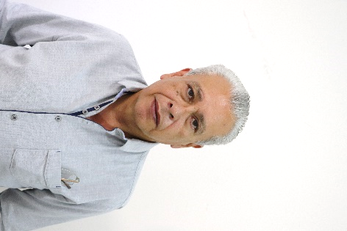
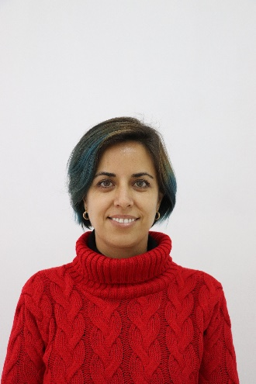
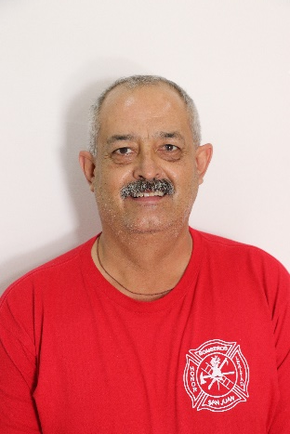
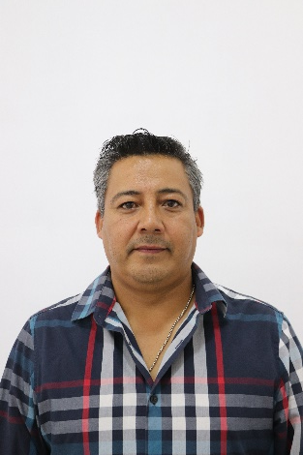
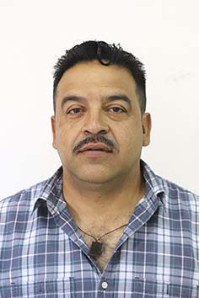
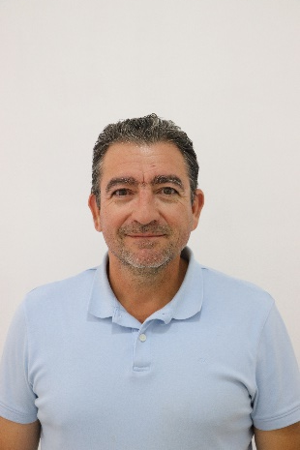
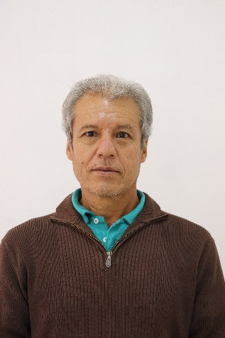
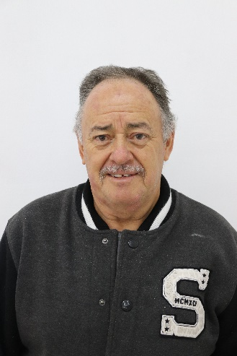
DIRECTORIO DE FUNCIONARIOS
GOBIERNO MUNICIPAL 2021-2024
SAN JUAN DE LOS LAGOS, JALISCO.
Patrimonio
Atención Ciudadana
Protección Civil y Bomberos
Lic. Ampelio de Jesús Macías Gallardo
Director
C. Irma Paulina González Ramírez
Directora
TUM Jorge Luis González Guerra
Jefe
Simón Hernández No. 1 Col. Centro
785 00 01
patrimonio@sanjuan.gob.mx
Simón Hernández No. 1 Col. Centro
785 00 01
at.ciudadana@sanjuan.gob.mx
Santa Rosa No. 118 Col. Rita Pérez de Moreno
785 46 66
prot.civil_bomberos@sanjuan.gob.mx
Agua Potable y Alcantarillado
Alumbrado Público
Aseo Público
Lic. José Guadalupe Bueno Martínez
Director
Lic. Juan Guillermo Padilla Martín
Director
C. José Lizandro Sánchez Tostado
Director
Simón Hernández No. 1 Col. Centro
785 00 01 ext. 124
agua@sanjuan.gob.mx
Av. Luis Donaldo Colosio No. 193 Col. Benito Juárez
785 57 25
alumbrado@sanjuan.gob.mx
Av. Luis Donaldo Colosio No. 193 Col. Benito Juárez
785 57 25
aseo@sanjuan.gob.mx
Parques y Jardines
Cementerios
Rastro Municipal
C. Ángel Hernández Campos
Director
C. Jaime Becerra Muñoz
Director
C. Antonio Muñoz Ramírez
Director
Av. Luis Donaldo Colosio No. 193 Col. Benito Juárez
785 57 25
ecologia@sanjuan.gob.mx
Av. Del Silencio No. 102 Col. El Pedregoso
395 785 55 63
cementerios@sanjuan.gob.mx
Simón Hernández No. 1 Col. Centro
785 00 01
rastro@sanjuan.gob.mx

Slide 5
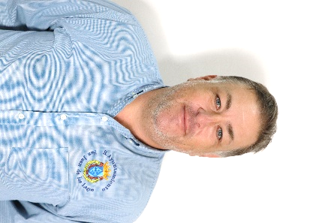
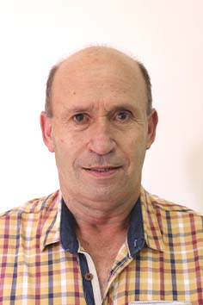
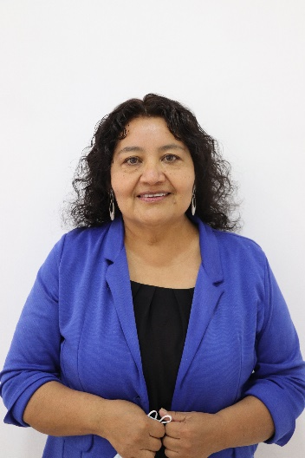
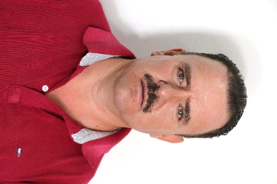
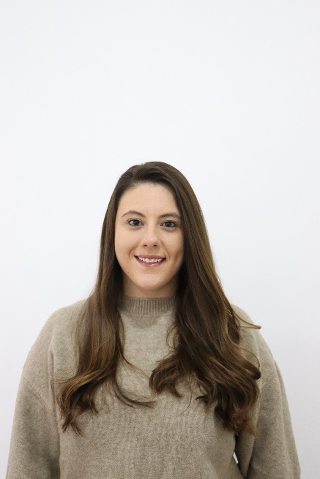
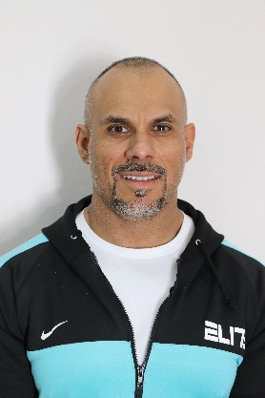
DIRECTORIO DE FUNCIONARIOS
GOBIERNO MUNICIPAL 2021-2024
SAN JUAN DE LOS LAGOS, JALISCO.
DIRECTORIO DE FUNCIONARIOS
GOBIERNO MUNICIPAL 2021-2024
SAN JUAN DE LOS LAGOS, JALISCO.
Mercados Municipales
Cultura
Desarrollo Social
C. Lorena Muñoz García
Director
Lic. Antonio Aarón Contreras Gallardo
Director
C. Sergio Eduardo Macías Gutiérrez
Director
Simón Hernández No. 1 Col. Centro
785 00 01
mercados@sanjuan.gob.mx
Rita Pérez de Moreno No 3. Col. Centro
785 00 07
c.cultura@sanjuan.gob.mx
Simón Hernández No. 1 Col. Centro
785 00 01 ext. 225
d.social@sanjuan.gob.mx
Desarrollo Rural
Caminos Rurales
Educación Municipal
C. Juan Manuel de Rueda Tostado
Director
C. José Concepción Guzmán González
Director
Lic. Irma Leticia Reynoso Navarro
Directora
Simón Hernández No. 1 Col. Centro
785 00 01 ext. 107
d.rural@sanjuan.gob.mx
Simón Hernández No. 1 Col. Centro
785 00 01 EXT. 107
camin.rurales@sanjuan.gob.mx
Simón Hernández No. 1 Col. Centro
785 00 01 ext. 107
educacion@sanjuan.gob.mx
Deportes
Seguridad Pública y Vialidad
Turismo
C. Felipe de Jesús González Ruvalcaba
Director
Mtro. Alberto Díaz Maciel
Director
Lic. Anahí de Alba Muñoz
Directora
Av. Luis Donaldo Colosio No. 193 Col. Benito Juárez
785 57 25
deportes@sanjuan.gob.mx
Simón Hernández No. 1 Col. Centro
785 07 30
seguridad@sanjuan.gob.mx
Rita Pérez de Moreno No 5. Col. Centro
785 00 07

Slide 6
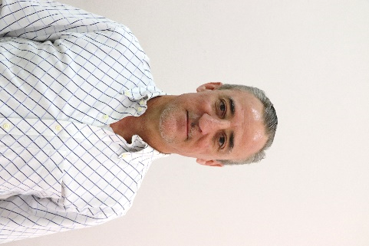
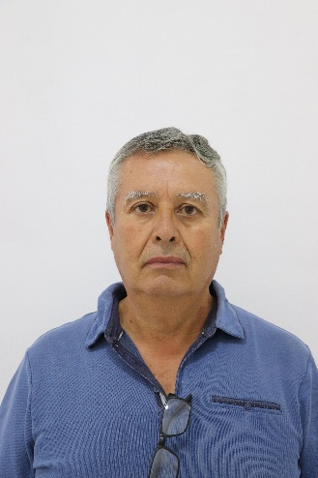
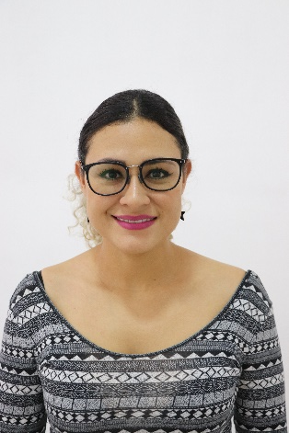
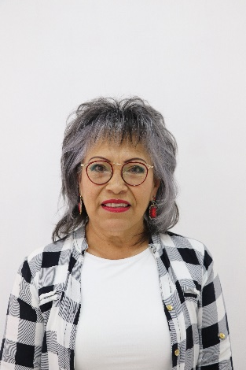
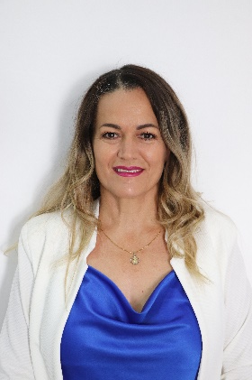
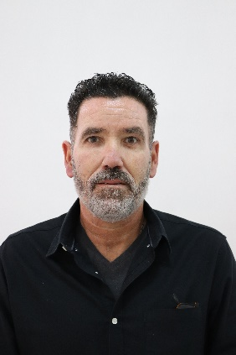
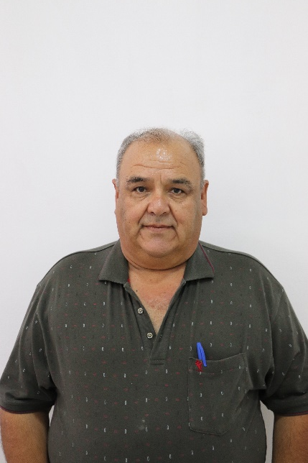
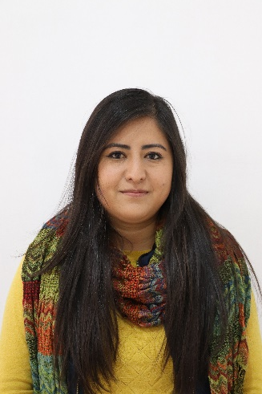
DIRECTORIO DE FUNCIONARIOS
GOBIERNO MUNICIPAL 2021-2024
SAN JUAN DE LOS LAGOS, JALISCO.
Promoción Económica
Taller Municipal
Centro de Atención y Formación Paritario
Lic. Víctor Manuel Hernández Márquez
Director
Ing. J. Guadalupe Javier Sánchez Quezada
Director
C. Cinthia Viridiana Silvestre Barba
Directora
Rita Pérez de Moreno No. 3 Col. Centro
725 65 21
pro.economica@sanjuan.gob.mx
Av. Luis Donaldo Colosio No. 184 Col. Benito Juárez
785 57 25
taller@sanjuan.gob.mx
Prol. Pedro Galeana s/n. Col. El Plan
395 688 02 37
COMUSIDA
Instituto de la Mujer
Obras Públicas
C. María de la Luz Delgado Bañuelos
Directora
C. María del Refugio Enríquez García
Titular
Ing. Héctor Carranza de la Torre
Director
Av. Luis Donaldo Colosio No. 193 Col. Benito Juárez
785 57 25
comusida@sanjuan.gob.mx
Prol. Pedro Galeana s/n Col. El Plan
395 688 02 37
c.mujer@sanjuan.gob.mx
Av. Luis Donaldo Colosio No. 193 Col. Benito Juárez
785 57 25
obras@sanjuan.gob.mx
COPPLADEMUN
Planeación Urbana
Ing. José de Jesús Ornelas González
Director
Arq. Maricela Luna Ramírez
Directora
Av. Luis Donaldo Colosio No. 193 Col. Benito Juárez
785 57 25
coplademun@sanjuan.gob.mx
Av. Luis Donaldo Colosio No. 193 Col. Benito Juárez
785 57 25
p.urbana@sanjuan.gob.mx

